Slide 1
CHÀO MỪNG CÁC EM ĐẾN VỚI TIẾT HỌC HÔM NAY!

Slide 2
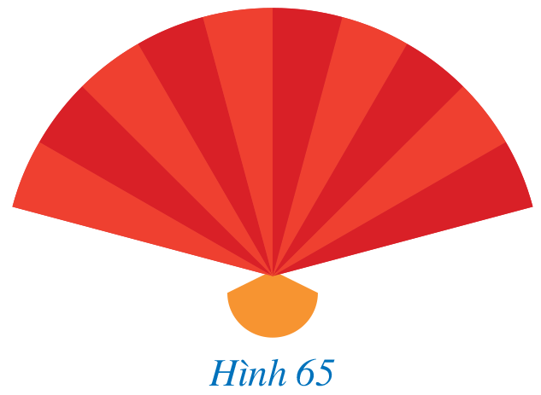
KHỞI ĐỘNG
Hình 65 mô tả một chiếc quạt giấy
Hình phẳng được tô màu đỏ ở Hình 65 được gọi là hình gì và diện tích của hình đó được tính như thế nào?

Slide 3
TIẾT 26, 27, 28
BÀI 5. ĐỘ DÀI CUNG TRÒN,
DIỆN TÍCH HÌNH QUẠT TRÒN,
DIỆN TÍCH HÌNH VÀNH KHUYÊN

Slide 4
NỘI DUNG BÀI HỌC
I
ĐỘ DÀI CUNG TRÒN
II
DIỆN TÍCH HÌNH QUẠT TRÒN
III
DIỆN TÍCH HÌNH VÀNH KHUYÊN

Slide 5
I. ĐỘ DÀI CUNG TRÒN

Slide 6
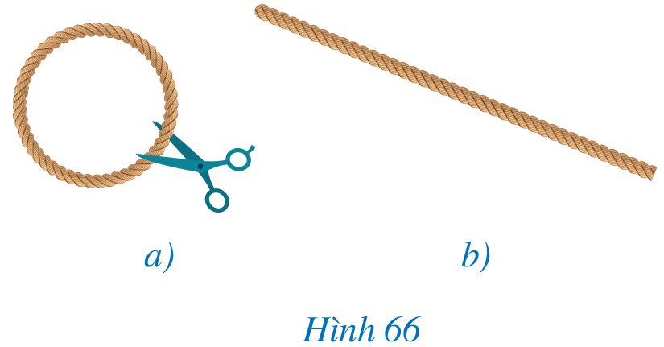
Lấy một vòng dây không dãn có dạng đường tròn (Hình 66a), cắt vòng dây và kéo thẳng vòng dây đó để nhận được sợi dây như Hình 66b.
Đo chiều dài sợi dây đó.
Ta nói chiều dài sợi dây bằng chu vi của đường tròn.
HĐ1
Chu vi của đường tròn đường kính $d$ là $C=πd$
Chu vi của đường tròn bán kính R là $C=2πR$

Slide 7
Ví dụ 1:
Một chất điểm chuyển động trên một đường tròn có bán kính $r = 0,3 m$ với tốc độ không đổi. Chất điểm chuyển động hết một vòng quanh đường tròn đó trong $20s$. Tính tốc độ của chất điểm (theo đơn vị mét trên giây và làm tròn kết quả đến hàng phần trăm).
Giải
Chu vi của đường tròn là $C=2π . 0,3=0,6π \left(m\right)$
Vậy tốc độ của chất điểm là:
$v=\frac{0,6π}{20}≈0,09 \left(m/s\right)$

Slide 8
Luyện tập 1
Tính chu vi của đường tròn bán kính $5 cm$ theo đơn vị centimét.
Giải
Chu vi của đường tròn là:
$C=2π.5=10π≈31,4$ ($cm$)

Slide 9
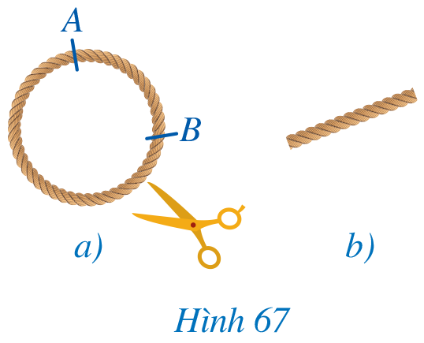
HĐ2
a) Đánh dấu hai điểm A, B trên một vòng dây không dãn có dạng đường tròn (Hình 67a), cắt cung AB của vòng dây và kéo thẳng cung đó để nhận được sợi dây như ở Hình 67b.
Đo chiều dài sợi dây đó.
Ta nói chiều dài sợi dây bằng độ dài của cung tròn AB.

Slide 10
HĐ2
b) Ta coi mỗi đường tròn bán kính $R$ là một cung tròn có số đo $360°$. Chia đường tròn đó thành $360$ phần bằng nhau, mỗi phần là cung tròn có số đo bằng $1°$; chu vi của đường tròn khi đó cũng được chia thành $360$ phần bằng nhau. Tính theo $R$:
Độ dài của cung có số đo $1°$;
Độ dài của cung có số đo $n°$.

Slide 11
Giải:
a) Thực hiện theo SGK
b) Độ dài của cung tròn có số đo $360°$ chính là chu vi của đường tròn bán kính R và bằng $2πR$
Độ dài của cung có số đo $1°$ là: $\frac{2πR}{360}=\frac{πR}{180}$
Độ dài của cung có số đo n$°$ là: $\frac{2πRn}{360}=\frac{πRn}{180}$

Slide 12
ĐỊNH LÍ
Trong một đường tròn bán kính R, độ dài của cung tròn có số đo n$°$ là: $l=\frac{πRn}{180}$

Slide 13
Ví dụ 2:
Cung có số đo ${100}^{o}$ của đường tròn bán kính $8 cm$ dài bao nhiêu centimet (làm tròn kết quả đến hàng đơn vị)
Giải
Độ dài của cung tròn đó là:
$$\frac{π . 8 . 100}{180}=\frac{40π}{9}≈14 (cm)$$

Slide 14
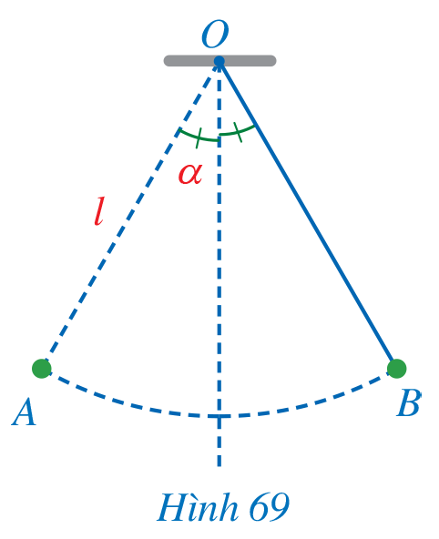
Luyện tập 2
Một con lắc di chuyển từ vị trí $A$ đến vị trí $B$ (Hình 69). Tính độ dài quãng đường $AB$ mà con lắc đó đã di chuyển, biết rằng sợi dây $OA$ có độ dài bằng $l$ và tia $OA$ tạo với phương thẳng đứng góc $α$.
Giải
Ta có: $\hat{AOB}=2α$ là số đo cung $AB$
Độ dài quãng đường $AB$ mà con lắc đó đã di chuyển là: $\frac{π.l.2α}{180}=\frac{πlα}{90}$

Slide 15
II. DIỆN TÍCH HÌNH QUẠT TRÒN

Slide 16
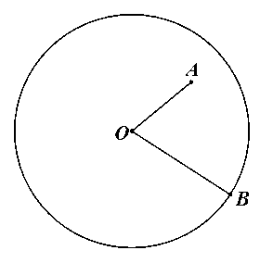
HĐ3
Vẽ đường tròn $(O; 2 cm)$và các điểm $A, B$thỏa mãn $OA < 2 cm$, $OB = 2 cm$. Nêu nhận xét về vị trí các điểm $A, B$so với đường tròn $(O; 2 cm)$.
Giải
Ta có:
$OA<2 cm$ nên A nằm trong đường tròn $(O;2cm)$
$OB=2 cm$ nên B nằm trên đường tròn $(O;2cm)$

Slide 17
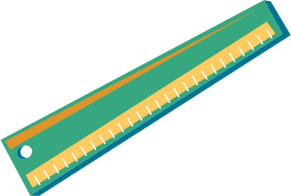
CHÚ Ý ( Hết tiết 1)
Hình tròn tâm $O$ bán kính $R$ bao gồm đường tròn $(O; R)$ và tất cả các điểm nằm trong đường tròn đó.
Diện tích của hình tròn bán kính $R$ là $S=πR^{2}$

Slide 18
Ví dụ 3:
Bề mặt phía trên của một chiếc trống có dạng hình tròn bán kính $8 cm$ (Hình 70). Diện tích bề mặt phía trên của chiếc trống đó bằng bao nhiêu centimét vuông (làm tròn kết quả đến hàng đơn vị)?
Giải
Diện tích bề mặt phía trên của chiếc trống đó là:
$$S=π . 8^{2}=64π≈201 \left(cm^{2}\right)$$

Slide 19
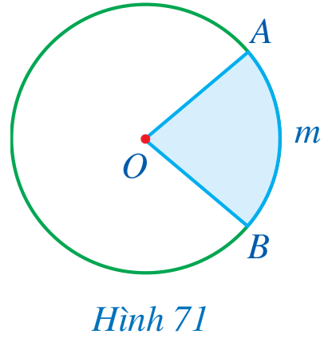
HĐ4
Quan sát Hình 71, hãy cho biết phần hình tròn $(O)$ tô màu xanh được giới hạn bởi hai bán kính và cung nào?
Giải
Phần hình tròn $\left(O\right)$ tô màu xanh được giới hạn bởi hai bán kính $OA, OB$ và cung $AmB$

Slide 20
GHI NHỚ
Hình quạt tròn (hay còn gọi tắt là hình quạt) là một phần của hình tròn giới hạn bởi một cung tròn và hai bán kính đi qua hai mút của cung đó.

Slide 21
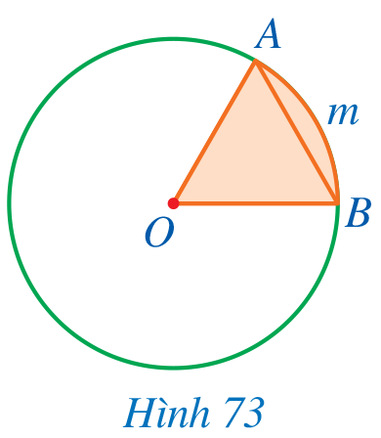
Ví dụ 4:
Cho hình quạt tròn $AOB$ giới hạn bởi hai bán kính $OA$, $OB$ và cung $AmB$ sao cho $OA = AB$(Hình 73). Hãy tìm số đo cung $AmB$ ứng với hình quạt đó.
Giải
Do $OA=OB=AB$ nên tam giác $AOB$ là tam giác đều, suy ra $\hat{AOB}={60}^{o}$. Vì góc $AOB$ là góc ở tâm chắn cung $AmB$ nên $sđ\overset{⏜}{AmB}={60}^{o}$.

Slide 22
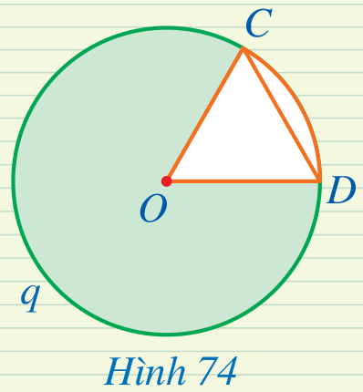
Cho hình quạt $COD$ giới hạn bởi hai bán kính $OC$, $OD$ và cung $CqD$ sao cho $OC = CD$(Hình 74). Hãy tìm số đo cung $CqD$ ứng với hình quạt đó.
Luyện tập 3
Xét $∆OCD$có $OC=OD=CD$ nên $∆OCD$ là tam giác đều, do đó $\hat{COD}=60°$
Vì $COD$ là góc ở tâm chắn cung nhỏ CD nên
sđ $\overset{⏜}{CD}=\hat{COD}=60°$
Do đó sđ $\overset{⏜}{CqD}=360°−sđ \overset{⏜}{CD}$
$$=360°−60°=300°$$
Giải

Slide 23
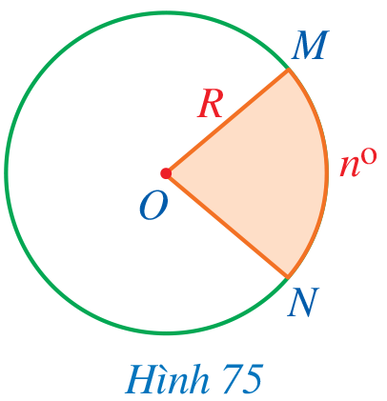
HĐ5
Ta coi mỗi hình tròn bán kính $R$ là một hình quạt có số đo $360°$. Tính diện tích hình quạt tròn tâm $O$, bán kính $R$, biết số đo cung ứng với hình quạt tròn đó là:
a) $1°$; b) $n°$ (Hình 75).
Giải:
a) Diện tích của hình tròn bán kính $R$ là $S=πR^{2}$
Cả đường tròn có số đo là $360°$ nên diện tích hình quạt tròn tâm $O$, bán kính $R$ cung số đo $1°$ là: $S=\frac{πR^{2}}{360}$

Slide 24
HĐ5
Ta coi mỗi hình tròn bán kính $R$ là một hình quạt có số đo $360°$. Tính diện tích hình quạt tròn tâm $O$, bán kính $R$, biết số đo cung ứng với hình quạt tròn đó là:
a) $1°$; b) $n°$ (Hình 75).
Giải:
b) Diện tích của hình quạt tròn tâm $O$, bán kính $R$ cung số đo n$°$ là: $S=\frac{πR^{2}.n}{360}$

Slide 25
GHI NHỚ
Diện tích của hình quạt tròn bán kính $R$ cung số đo n$°$ là: $S=\frac{πR^{2}.n}{360}$
Nhận xét: Gọi $l$ là độ dài của cung tròn có số đo n$°$ trong một hình tròn bán kính $R$ thì diện tích của hình quạt tròn bán kính $R,$cung có số đo n$°$ là:
$S=\frac{πR^{2}.n}{360}=\frac{πRn}{180}.\frac{R}{2}=\frac{lR}{2}$

Slide 26
Ví dụ 5:
Một họa tiết trang trí có dạng hình tròn bán kính $4 dm$ được chia thành nhiều hình quạt tròn (Hình 76), mỗi hình quạt tròn có góc ở tâm là ${7,5}^{o}$. Diện tích của mỗi hình quạt đó là bao nhiêu decimét vuông (làm tròn kết quả đến hàng phần trăm)?
Giải
Diện tích của mỗi hình quạt là:
$$\frac{π . 4^{2} . 7,5}{360}≈1,05 \left(dm^{2}\right)$$

Slide 27
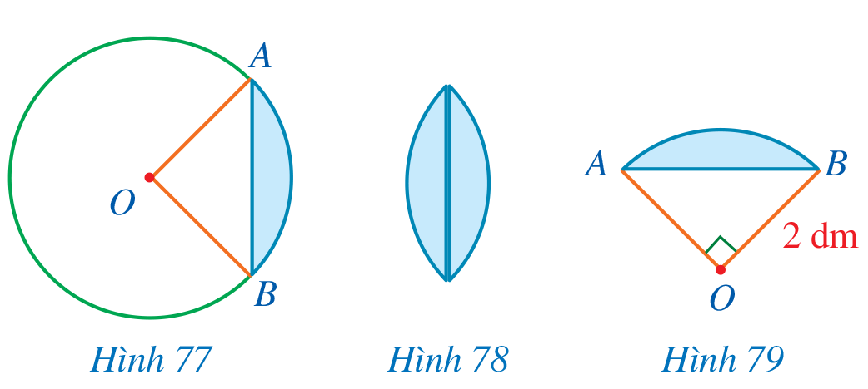
Ví dụ 6:
Hình viên phân là hình giới hạn bởi một cung tròn và dây cung (tương ứng) của đường tròn (minh họa bởi phần màu xanh ở Hình 77).
Người ta làm một họa tiết trang trí bằng cách ghép hai hình viên phân bằng nhau (Hình 78), mỗi hình viên phân đó có góc ở tâm tương ứng là ${90}^{o}$ và bán kính đường tròn tương ứng là $2 dm$ (Hình 79). Diện tích của họa tiết trang trí đó là bao nhiêu decimét vuông?

Slide 28
Giải
Trong Hình 79, ta có:
Diện tích của tam giác $OAB$ là:
$S_{1}=\frac{1}{2}OA . OB=\frac{1}{2} . 2 . 2=2 \left(dm^{2}\right)$
Do $sđ\overset{⏜}{AB}={90}^{o}$ nên diện tích hình quạt tròn $AOB$ tương ứng là:
$S_{2}=\frac{π . 2^{2} . 90}{360}=π \left(dm^{2}\right)$
Suy ra diện tích hình viên phân là: $S_{3}=S_{2}−S_{1}=π−2 \left(dm^{2}\right)$
Vậy diện tích của họa tiết trang trí đó là: $S=2S_{3}=2\left(π−2\right)≈2,28 \left(dm^{2}\right)$

Slide 29
Luyện tập 4
Hình quạt tô màu đỏ ở Hình 65 có bán kính bằng $2 dm$ và góc ở tâm bằng ${150}^{o}$.
a) Tính diện tích hình quạt đó
b) Tính chiều dài cung tương ứng với hình quạt tròn đó
Giải
a) Diện tích của hình quạt đó là:
$S=\frac{π2^{2}.150}{360}=\frac{5π}{3} \left({dm}^{2}\right)$

Slide 30
Luyện tập 4
Hình quạt tô màu đỏ ở Hình 65 có bán kính bằng $2 dm$ và góc ở tâm bằng ${150}^{o}$.
a) Tính diện tích hình quạt đó
b) Tính chiều dài cung tương ứng với hình quạt tròn đó
b) Ta có: $S=\frac{lR}{2}$, suy ra
$l=\frac{2S}{R}=\frac{2.\frac{5π}{3}}{2}=\frac{5π}{3} \left(dm\right)$
Vậy độ dài cung tương ứng với hình quạt tròn đó là: $\frac{5π}{3} \left(dm\right)$
Giải

Slide 31
III.
DIỆN TÍCH HÌNH VÀNH KHUYÊN

Slide 32
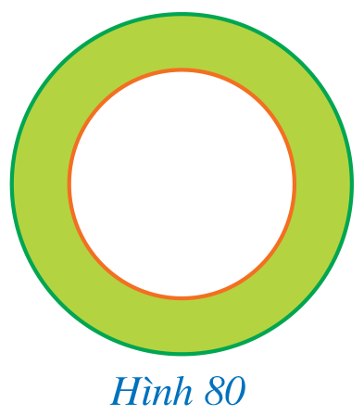
HĐ6
a) Hình 80 mô tả một phần bản vẽ của chi tiết máy. Hình đó giới hạn bởi mấy đường tròn cùng tâm?
b) Hãy vẽ một hình tương tự Hình 80 bằng cách vẽ các đường tròn $\left(O;2 cm\right)$ và $\left(O;3 cm\right)$. Tính hiệu diện tích của hai hình tròn đó.
Giải
a) Hình chi tiết máy được giới hạn bởi hai đường tròn cùng tâm

Slide 33
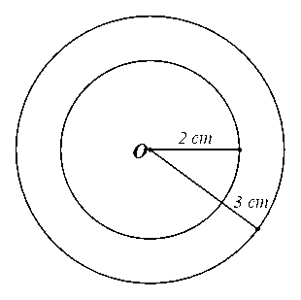
Giải
Diện tích của hình tròn tâm $O$ bán kính $3 cm$ là: $π.3^{2}=9π ( {cm}^{2})$
Diện tích của hình tròn tâm $O$ bán kính 2$cm$ là: $π.2^{2}=4π ( {cm}^{2})$
Hiệu diện tích của hai hình tròn đó là:
$$9π− 4π= 5π$$

Slide 34
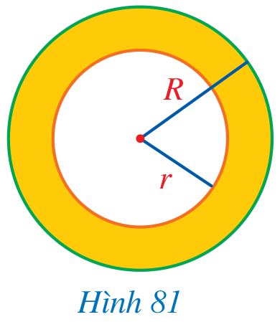
KHÁI NIỆM
+ Hình giới hạn bởi hai đường tròn cùng tâm được gọi là hình vành khuyên.
+ Hình vành khuyên giới hạn bởi 2 đường tròn $\left(O,R\right)$và $\left(O,r\right)$ $( với R>r)$ có diện tích là: $S=π(R^{2}−r^{2})$

Slide 35
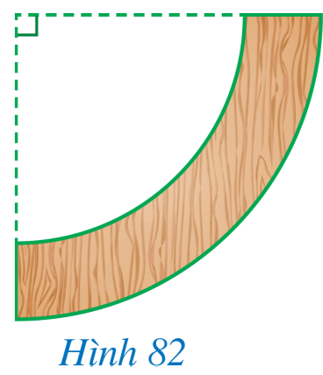
Ví dụ 7:
Hình 82 mô tả mặt cắt của một khúc gỗ có dạng một phần tư hình vành khuyên, trong đó hình vành khuyên giới hạn bởi hai đường tròn cùng tâm và có bán kính lần lượt là $4 dm$ và $3 dm$. Diện tích mặt cắt đó là bao nhiêu decimét vuông (làm tròn kết quả đến hàng phần mười)?
Giải
Diện tích của mặt cắt là:
$\frac{1}{4}π\left(4^{2}−3^{2}\right)=\frac{7π}{4}≈5,5 \left(dm^{2}\right)$

Slide 36
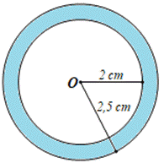
Tính diện tích hình vành khuyên giới hạn bởi hai đường tròn cùng tâm và có bán kính lần lượt là $2,5 cm$; $2 cm$.
Luyện tập 5
Giải
Hình vành khuyên giới hạn bởi hai đường tròn cùng tâm $O$ và có bán kính lần lượt là $2,5cm;2cm$được tô màu xanh như hình vẽ bên:
Diện tích của hình vàh khuyên tô màu xanh là:
$$S=π\left({2,5}^{2}−2^{2}\right)=\frac{9π}{4} ({cm}^{2})$$

Slide 37
LUYỆN TẬP

Slide 38
TRÒ CHƠI
NGÔI SAO MAY MẮN
Notes:
GV nhấn vào hình ngôi sao để mở câu hỏi, bấm vào mũi tên để chuyển sang nội dung tiếp theo.

Slide 39
Câu 1. Trong một đường tròn bán kính $R$, độ dài cung tròn có số đo $n^{o}$ là:
A. $l=\frac{πRn}{180}$
A. $l=\frac{πRn}{180}$
B. $l=\frac{180}{πRn}$
C. $l=\frac{πR}{n}$
D. $l=\frac{Rn}{π}$
Notes:
GV bấm vào mũi tên để quay lại slide chọn câu.

Slide 40
Câu 2. Hình quạt tròn là:
A. một nửa hình tròn giới hạn bởi một cung tròn và hai bán kính đi qua hai mút của cung đó.
B. một phần hình tròn giới hạn bởi một cung tròn và hai bán kính đi qua hai mút của cung đó.
B. một phần hình tròn giới hạn bởi một cung tròn và hai bán kính đi qua hai mút của cung đó.
C. một phần hình tròn giới hạn bởi hai cung tròn và hai bán kính đi qua hai mút của cung đó.
D. một nửa hình tròn giới hạn bởi hai cung tròn và hai bán kính đi qua hai mút của cung đó.
Notes:
GV bấm vào mũi tên để quay lại slide chọn câu.

Slide 41
Câu 3. Diện tích hình quạt tròn bán kính $R$, cung có số đo $n^{o}$ là:
A. $S=360\frac{n}{πR^{2}}$
B. $S=\frac{360}{πR}$
C. $S=\frac{πR^{2}n}{360}$
C. $S=\frac{πR^{2}n}{360}$
D. $S=\frac{πRn}{360}$
Notes:
GV bấm vào mũi tên để quay lại slide chọn câu.

Slide 42
Câu 4. Biết độ dài cung 60° là 6π. Tính độ dài cung tròn có số đo 100°.
A. $6π$
B. $8π$
C. $15π$
D. $10π$
D. $10π$
Notes:
GV bấm vào mũi tên để quay lại slide chọn câu.

Slide 43
Câu 5. Hình vành khuyên giới hạn bởi hai đường tròn (O; R) và (O; r) với R > r có diện tích là:
A. $S=π\left(R^{2}−r^{2}\right)$
A. $S=π\left(R^{2}−r^{2}\right)$
B. $S=π\left(R^{2}+r^{2}\right)$
C. $S=\frac{π}{R^{2}−r^{2}}$
D. $S=\frac{π}{R^{2}+r^{2}}$
Notes:
GV bấm vào mũi tên để quay lại slide chọn câu.

Slide 44
NỘI DUNG
TIẾP THEO

Slide 45
Bài 1 (SGK – tr.122)
Quan sát các hình 83, 84, 85, 86
a) Tính diện tích phần được tô màu trong mỗi hình đó
b) Tính độ dài cung tròn được tô màu xanh ở mỗi hình 83, 84

Slide 46
Giải
a) Hình 83: Diện tích hình quạt tròn
$S=\frac{πR^{2}n}{360}=\frac{\left(π.2^{2}.40\right)}{360}=\frac{4π}{9}$ $\left(cm^{2}\right)$
Hình 84: Diện tích hình quạt tròn:
$S=\frac{πR^{2}n}{360}=\frac{π.2^{2}.\left(360−72\right)}{360}=\frac{4π.288}{360}=\frac{16π}{5} \left(cm^{2}\right)$

Slide 47
Giải
Hình 85: Diện tích hình vành khuyên:
$S=π\left(R^{2}−r^{2}\right)=π\left({24}^{2}−6^{2}\right)=540π \left(cm^{2}\right)$
Hình 86: Diện tích hình vành khuyên:
$S=π\left(R^{2}−r^{2}\right)=π.\left[{\left(2.19\right)}^{2}−{19}^{2}\right]=1083 cm^{2}$

Slide 48
Giải
b) Hình 83: Độ dài cung tròn to màu xanh là:
$l=\frac{πRn}{180}=\frac{π.2.\left(360−40\right)}{180}=\frac{\left(2π.320\right)}{180}=\frac{32π}{9}$ $cm$
Hình 84: Độ dài cung tròn to màu xanh:
$l=\frac{πRn}{180}=\frac{π.2.72}{180}=\frac{4π}{5} cm$

Slide 49
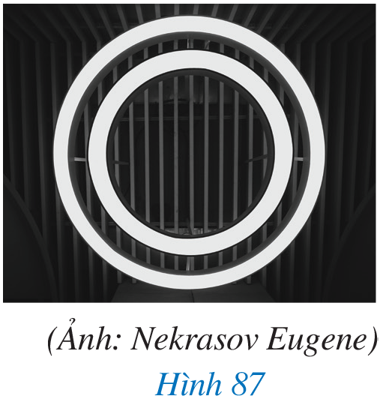
Bài 2 (SGK – tr.123) Hình 87 mô tả mặt cắt của một chiếc đèn led có dạng hai hình vành khuyên màu trắng với bán kính các đường tròn lần lượt là $15 cm$, $18 cm$, $21 cm$, $24 cm$. Tính diện tích hai hình vành khuyên đó
Giải
Diện tích hình vành khuyên nhỏ là:
$S=π\left(R^{2}−r^{2}\right)=π\left({18}^{2}−{15}^{2}\right)=99π cm^{2}$
Diện tích hình vành khuyên lớn là:
$S=π\left(R^{2}−r^{2}\right)=π\left({24}^{2}−{21}^{2}\right)=135π cm^{2}$

Slide 50
VẬN DỤNG

Slide 51
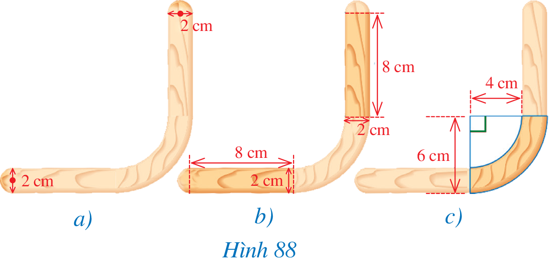
Bài 3 (SGK – tr.123) Hình 88 mô tả mặt cắt của một khung gỗ có dạng ghép của năm hình: hai nửa hình tròn đường kính $2 cm$ (Hình 88a); hai hình chữ nhật kích thước $2 cm ×8 cm$ (Hình 88b); một phần tư hình vành khuyên giới hạn bởi hai đường tròn cùng tâm có bán kính lần lượt là $4 cm$ và $6 cm$ (Hình 88c). Tính diện tích của mặt cắt của khung gỗ đó.

Slide 52
Diện tích hai nửa đường tròn là:
$S=πR^{2}=π.1^{2}=π cm^{2}$
Diện tích hai hình chữ nhật là:
$S=2.8.2=32 \left(cm^{2}\right)$
Diện tích một phần tư hình vành khuyên là:
$S=\frac{1}{4}π\left(R^{2}−r^{2}\right)=\frac{1}{4}π\left(6^{2}−4^{2}\right)=5π \left(dm^{2}\right)=500 cm^{2}$
Diện tích mặt cắt của khung gỗ đó là:
$S=π+32+500π=501π+32 \left(cm^{2}\right)$
Giải

Slide 53
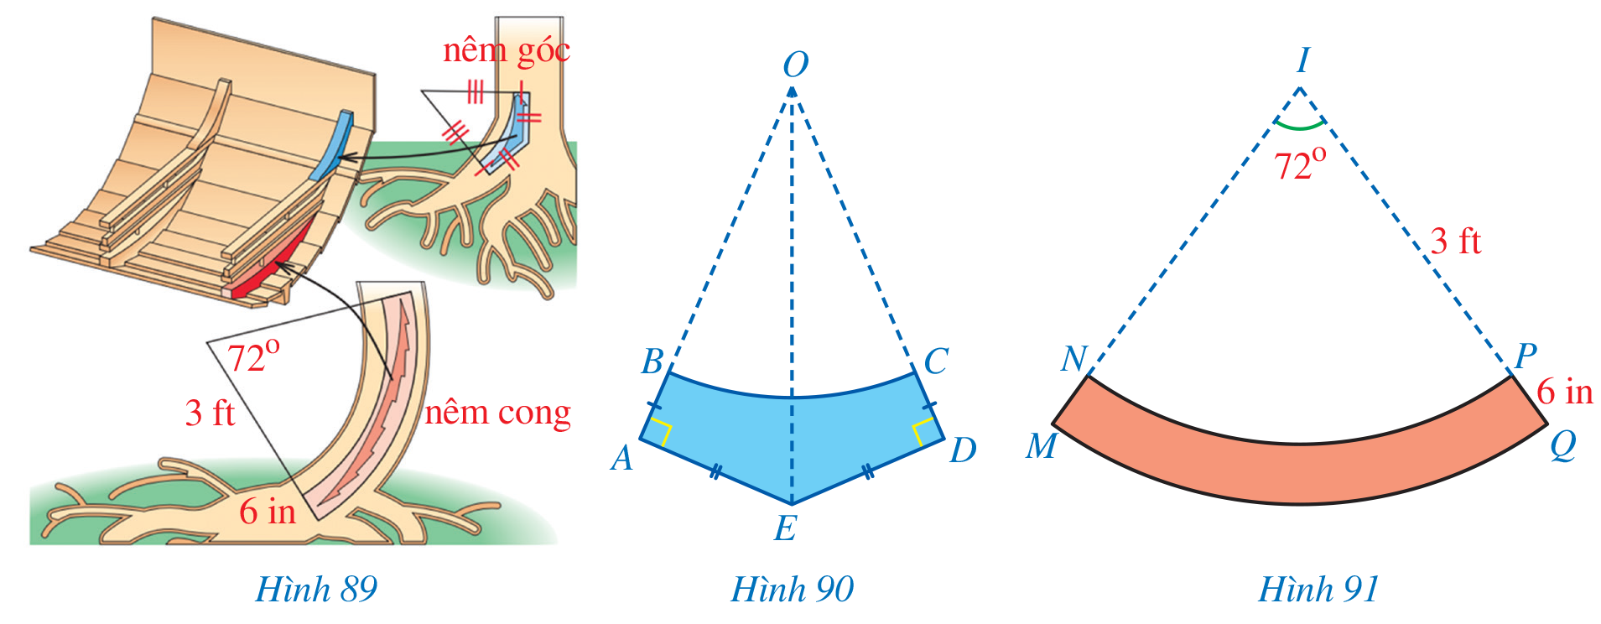
Bài 4 (SGK – tr.123) Khi đóng đáy thuyền cho những con thuyền vượt biển, người Vikings sử dụng hai loại nêm: nêm góc và nêm cong (lần lượt tô màu xanh, màu đỏ trong Hình 89). Mặt cắt $ABCD$ của nêm góc có dạng hai tam giác vuông $OAE$, $ODE$ bằng nhau với cạnh huyền chung và bỏ đi hình quạt tròn $OBC$ (Hình 90), được làm từ những thân cây mọc thẳng. Mặt cắt $MNPQ$ của nêm cong có dạng một phần của hình vành khuyên (Hình 91), được làm từ những thân cây cong. Kích thước của nêm cong được cho như ở Hình 91.

Slide 54
Bài 4 (SGK – tr.123)
a) Diện tích của nêm cong là bao nhiêu centimét vuông (lấy $1ft=38,48 cm$, $1 in=2,54 cm$ và làm tròn kết quả đến hàng đơn vị)?
b) Cần phải biết những kích thước nào của nêm góc để tính được diện tích của nêm đó?

Slide 55
Giải
a) Diện tích quạt tròn $INP$ là:
$S=\frac{πR^{2}n}{360}=\frac{π.{\left(30,48.3\right)}^{2}.72}{360}≈5254 \left(cm^{2}\right)$
Diện tích quạt tròn $IMQ$ là:
$S=\frac{πR^{2}n}{360}=\frac{π{\left(6. 2,54+30,48.3\right)}^{2}.72}{360}≈7151 \left(cm^{2}\right)$
Diện tích của nêm cong là:
$S=S_{IMQ}−S_{INP}≈7151−5254≈1897 \left(cm^{2}\right)$
b) Để tính được nêm góc cần biết: diện tích hình $OAD$, $\hat{AOD}$, độ dài cạnh $OB$

Slide 56
HƯỚNG DẪN VỀ NHÀ
Ghi nhớ
kiến thức trong bài
Hoàn thành các bài tập trong SBT
Chuẩn bị trước
Bài tập cuối chương V

Slide 57
CẢM ƠN CÁC EM
ĐÃ THEO DÕI BÀI HỌC!

